Slide 1

转正答辩
张世杰

Slide 2

大纲
Outline
02
01
02
关键任务A
关键任务B
关键任务C
06/25-07/02
MVP增加应流角色权限管理颗粒度
07/04-07/19
调研外采排产软件
08/16-09/04
调研反编译软件
04
03
04
331系统重部署
梳理430磨削项目
工作展望
07/29-08/18
备份重装线体系统
其余时间
吸取可复用的架构模式
331电火花线的规划
Notes:
在试用期三个月内总共干了六件事，除了关键任务A、B、C外，还去331重新部署了下线体系统，并且梳理了430项目的架构，为331电火花线的搭建做些准备。

Slide 3
关键任务A - 06/25-07/02
目标：
完善应流项目的角色系统，使其从“查看/修改”支持更细“增删改查”颗粒度
项目文档：
张世杰-试用期关键任务A-实现权限系统过程中的理解和建议
Notes:
首先是用时一周的第一个关键任务，目的在于增强角色权限系统的支持颗粒度。

Slide 4
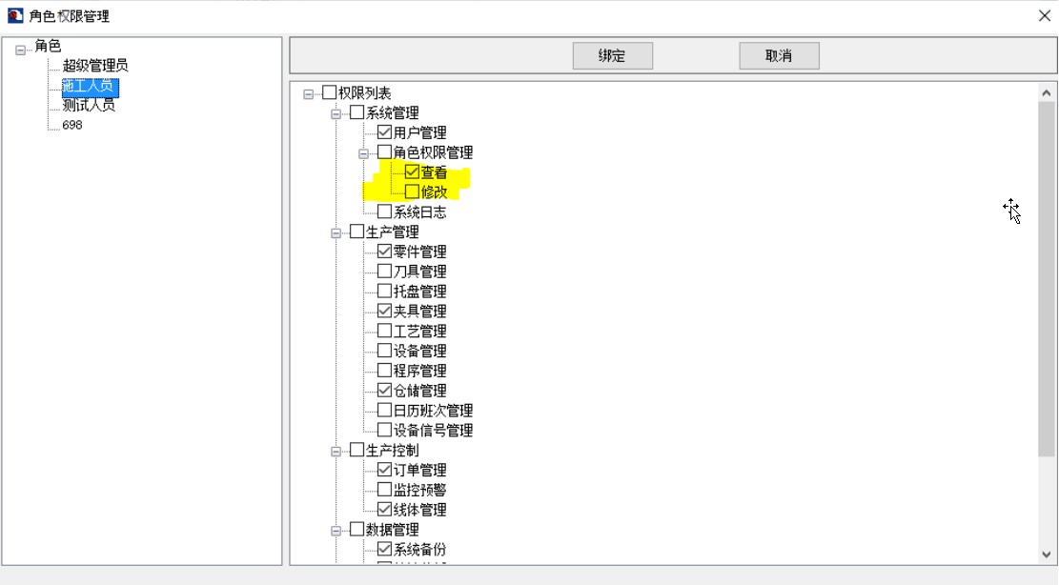
例子：设置施工人员对当前对话框仅有“查看”
Notes:
原先的角色权限系统只有“有”、“无”两种选择，将有权限的情况更加细分为“查看”、“修改”权限。黄色高亮的部分就是新增加的，举一个例子，这里我们给施工人员仅仅赋予“查看”当前对话框的权限。

Slide 5
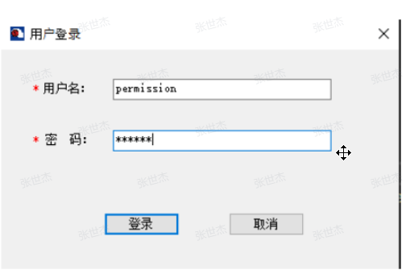
例子：只有“查看”权限的施工人员登录
Notes:
当施工人员登录后

Slide 6
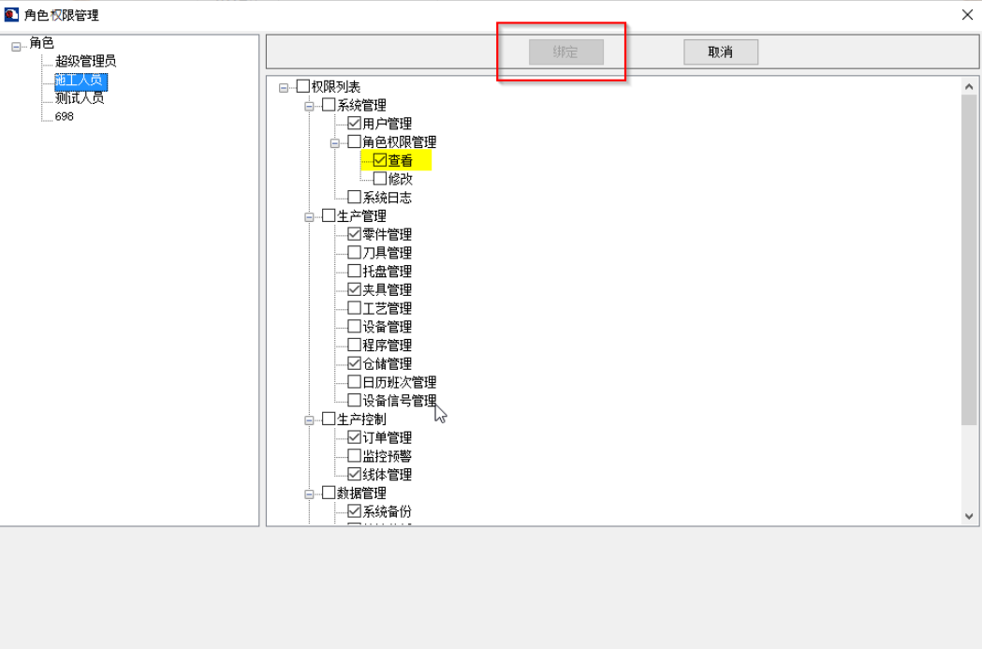
例子：在角色权限界面下，绑定按钮变灰色
Notes:
同样的角色权限管理对话框，当施工人员登录后“绑定”按钮会灰掉，也就是禁止掉

Slide 7
关键任务B - 07/04-07/19
目标：
调研外采的排产系统，提出其优势、局限，以及融合的路线图
项目文档：
实现汉沣排产算法的调研-07.19
Notes:
其次是用时两周的关键任务B, 目的在于调研外采排产系统和局限、优势、以及融合路线图。我这里只是大概回顾下调研中的要点，尤其是外采方案整合到我们项目中仍然存在的问题，详细的内容可以参考这个文档。

Slide 8
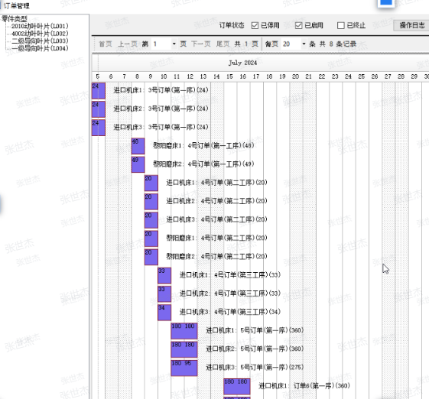
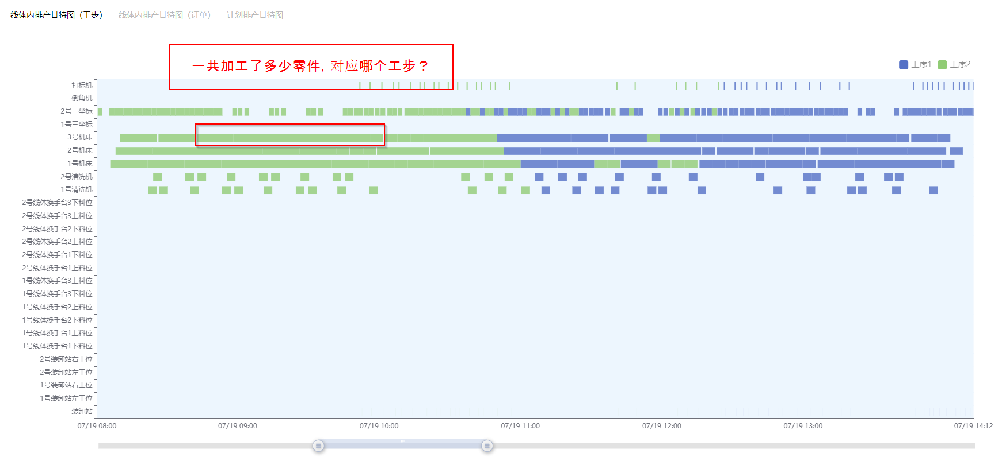
局限1：无法从排产结果中直接读取关联工艺及数据
外采排产图
原排产图
Notes:
首先是外采排产软件的输出并不全，只有开始时间，结束时间，还有对应的设备号，但是没有关联的工艺信息，以及加工的数量等

Slide 9
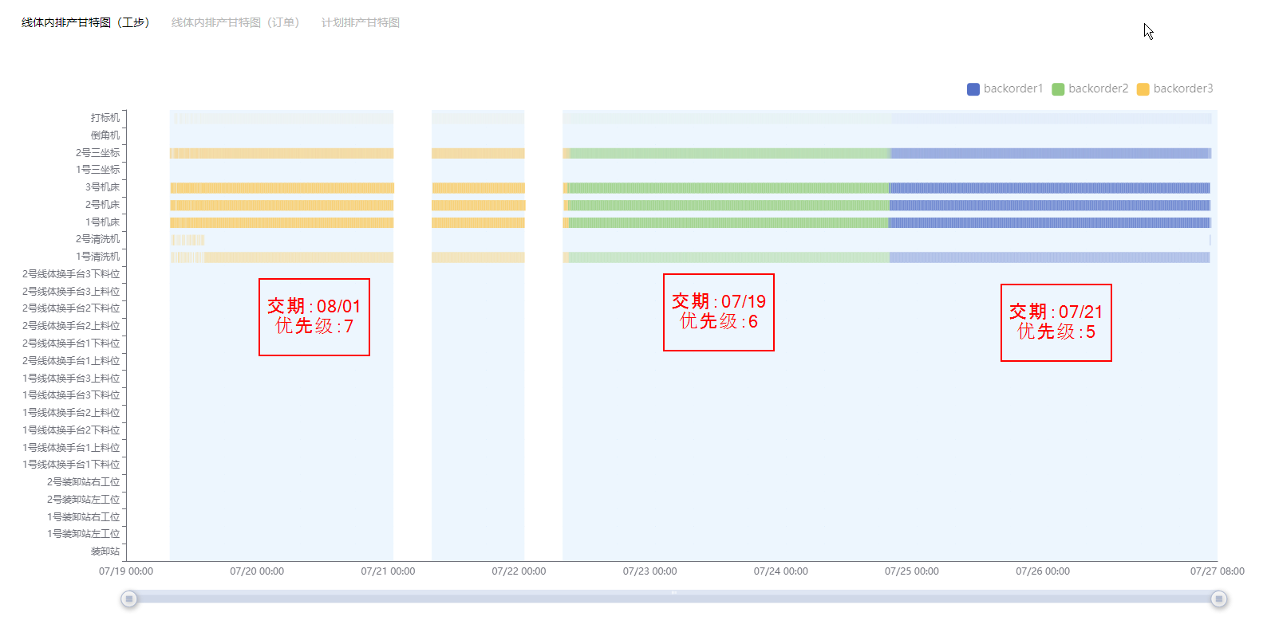
局限2：没有将截止日期纳入优化目标
Notes:
其次是外采排产软件没有把交付日期纳入优化目标，交期只是用作最终校验，他默认的是交期已经被手动纳入了优先级中。比如上面这个例子，一个优先级最高但是交期迟，一个优先级低但是交期紧，这时候外采排产算法会忽略交期。

Slide 10
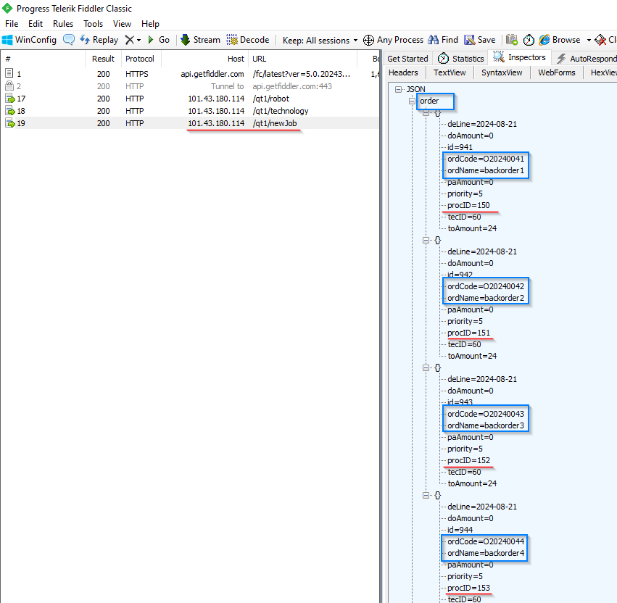
局限3：外采软件接口只支持工序级别排产
虽然最小颗粒度能支持工步级别排产，但是最大颗粒度只能支持工序级别排产。
例子：
对于一个包含四工序的订单
排产时会将其拆分为四个有相同优先级的工序
然后进行混排，容易造成错误
Notes:
第三个是外采软件虽然最小颗粒度能

Slide 11
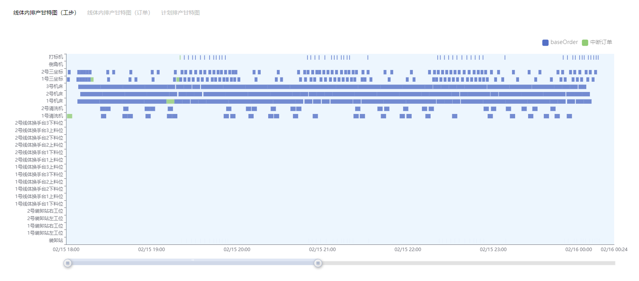
局限4：排产离指导调度还有很多差距
例如对于中断订单，
若订单优先级降低，则需要将其从机床上运走，会需要自动生成相应上下料逻辑嵌入工艺中
Notes:
最理想的状况是能够用排产指导调度，但是目前还有比较多距离，比如说对于一个中断订单，也就是上图中绿色部分，如果优先级改变导致这些东西当前加工完后需要出线，就需要在工艺中自动添加上下料步骤，目前是不支持的。

Slide 12
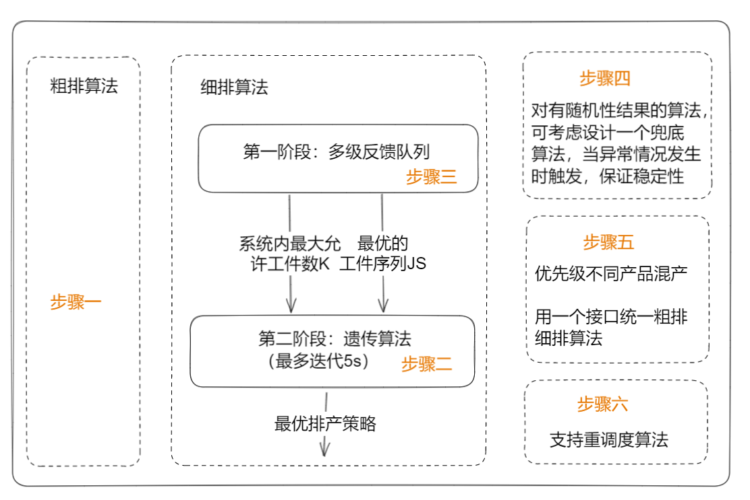
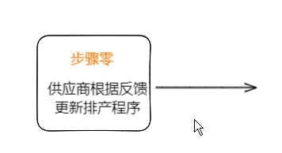
排产路线图
Notes:
经过调研，是希望外采软件商能根据我们的反馈先对排产模块进行迭代更新，之后我们再进行评估融合等

Slide 13
331系统重装和重部署 07.29-08.18
目标：
备份331系统，更换工控机/服务器/一体机的硬盘、系统、软件。
项目文档：
硬件安装说明 - 刘义遵
软件安装说明 - 张世杰
各种刻录的备份光盘
01
Notes:
关键任务B后公司有个紧急任务，大概花了三周时间，为了配合331入网，需要把设备拿到331信息部检测，如果需要的话需要换硬盘，重装系统和软件。

Slide 14
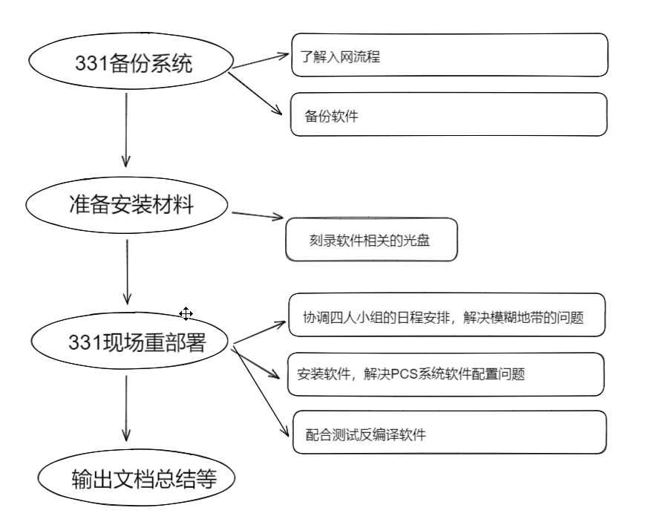
331系统重装及重部署
成果
顺利安装部署线体
配合测试反编译软件
收集MES对接的资料信息
Notes:
这个任务一共分了两次出差，第一次是我自己去331备份系统，第二次是四人小组一起去331重装系统，并负责协调整个小组的活动。在那边一共完成了几件事，第一件事是线体重新安装和部署；第二件事是配合测试反编译软件；第三件事是

Slide 15
关键任务C-反编译方案调研 08/19-09/04
目标：
调研现存的反编译工具，结合HF实际情况给出建议；对HF软件安全路线图提出建议
项目文档：
关键任务C-汉沣PCS反编译调研
01
Notes:
之后是耗时两周的关键任务C, 目标是调研反编译工具，以及对汉丰软件安全路线图提出建议。

Slide 16
软件安全路线图
实施周期 | 保护种类 | 具体功能 | 必要性
短期 | 混淆代码 | Renaming (重命名类、方法，变量） | 非必要
 |  | Control flow（混淆控制流，加入无关逻辑） | 必要
 |  | String encryption（字符串加密） | 必要
 |  | 加壳（将应用机器码虚拟化为某种机器） | 非必要
中期 | 运行时检测 | Tamper check（应用是否被修改） | 必要
 |  | Debug check（应用是否被调试） | 必要
 |  | Root check（机器越狱检测） | 非必要
 |  | Shelf life check（授权过期） | 必要
 | 授权系统 | 特定机器激活PCS软件 | 必要
长期 | 授权系统 | 根据用户付费激活特定功能 | 必要
Notes:
首先是HF软件安全路线图，软件保护种类分为三种，混淆代码、运行时检测、以及授权系统。短期内我们能做的是混淆代码，中期内能做的是运行时检测和部分授权系统，长期要实现根据用户付费激活特定功能。

Slide 17
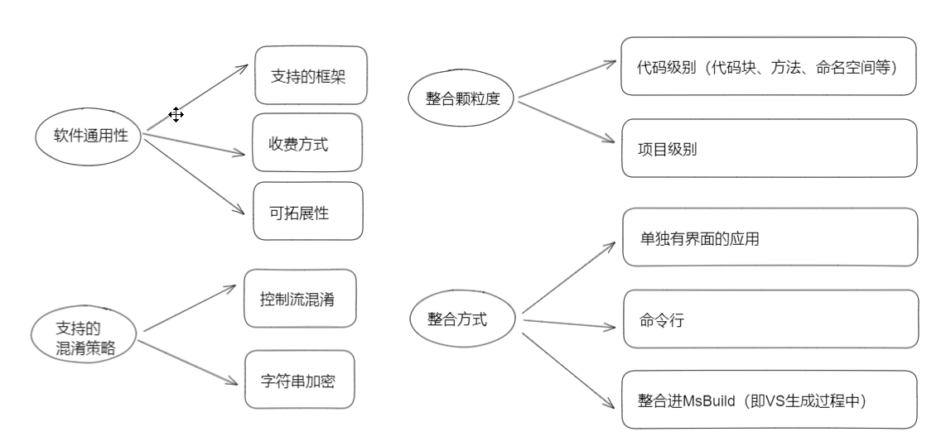
选择混淆软件考虑的因素
Notes:
说完了软件路线图，下来该选择合适汉丰使用的混淆软件。这里列举的圆圈处的四个因素，软件属性，整合颗粒度，整合方式，还有支持的混淆策略，都是要考虑的内容。

Slide 18
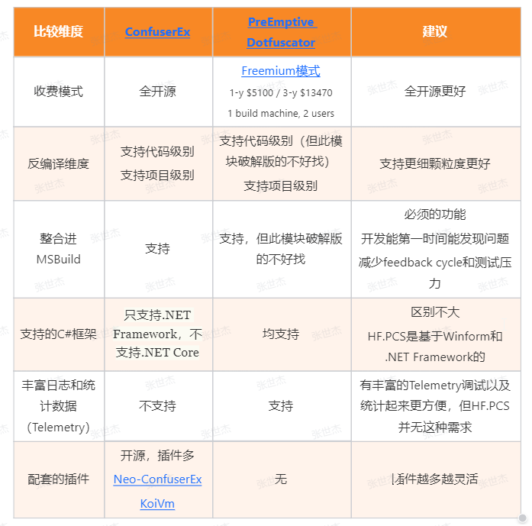
对比混淆软件PreEmptive vs ConfuserEx
Notes:
这里具体点我们对比两个方案ConfuserEx和PreEmptive, 一个是开源软件，一个是商业软件。商业软件功能更强大，但是可能开源软件目前对我们来说够用了。后续产品室的高工在针对不同项目做调研。

Slide 19
梳理430厂磨削项目
07.19-07.28,09.05-Now
目标：
提炼其中好的架构模式，尤其是数据容器的处理
01
Notes:
在这几个项目其余的时间，我基本在梳理430的磨削项目，因为这个项目模块化做得相对比较好，可以借鉴到后续项目中。

Slide 20
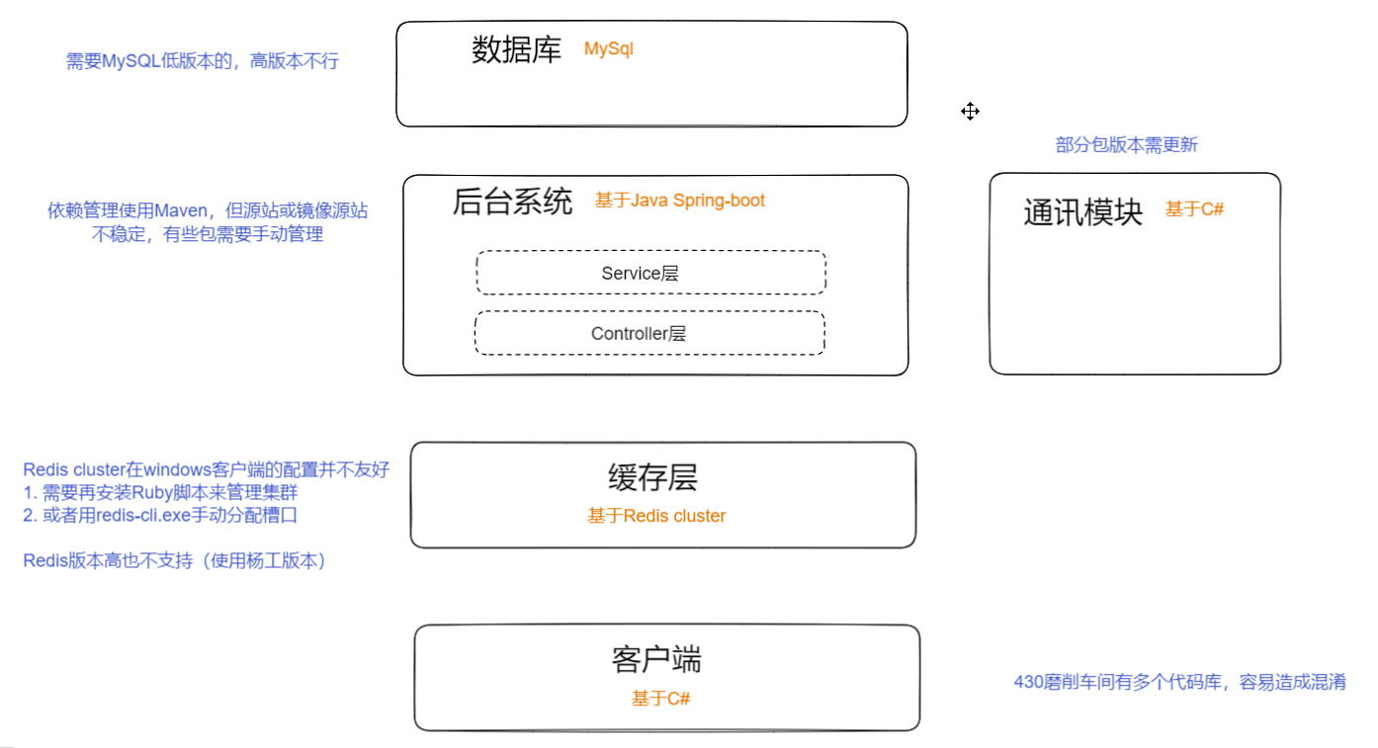
430磨削项目总览
Notes:
这里总体说一下，430磨削项目模块化做得比较好，但是架构有点过于复杂，而且安装配置起来坑有点多。这个项目除了

Slide 21
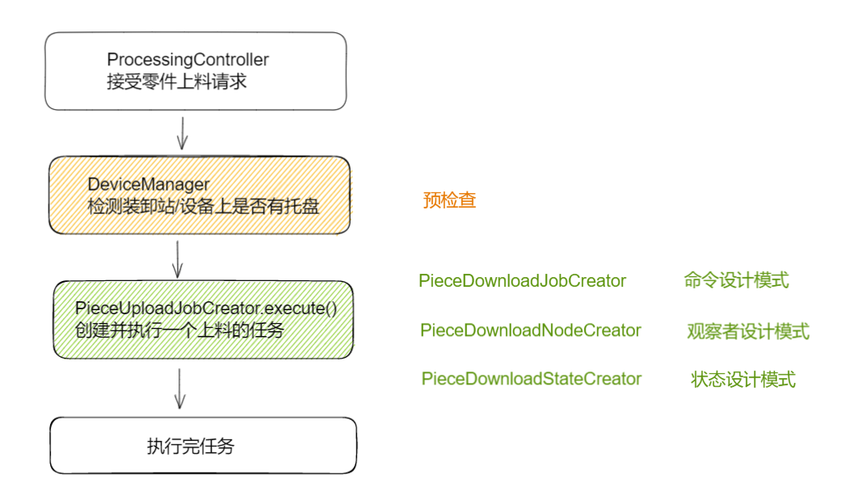
430数据容器部分的理解
数据容器存储在Redis中，实际上就是一条记录
运用了好几种设计模式（命令/观察者/状态...)

Slide 22
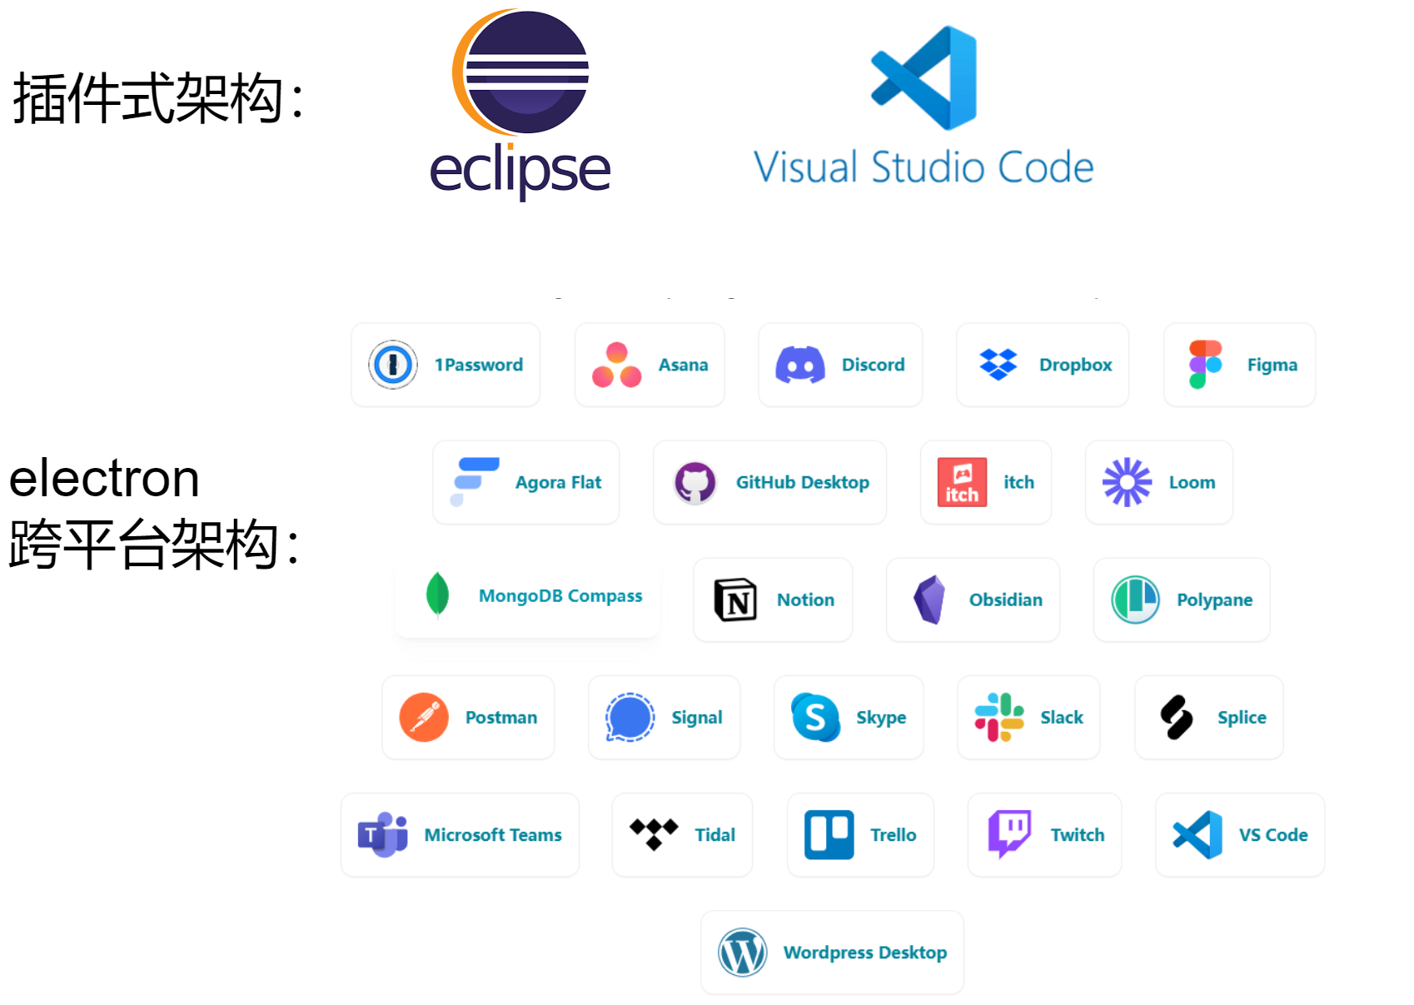
展望架构
插拔式架构
减少二次开发
跨平台架构
军工领域国产化大势所趋
Eclipse
VS Code

Slide 23
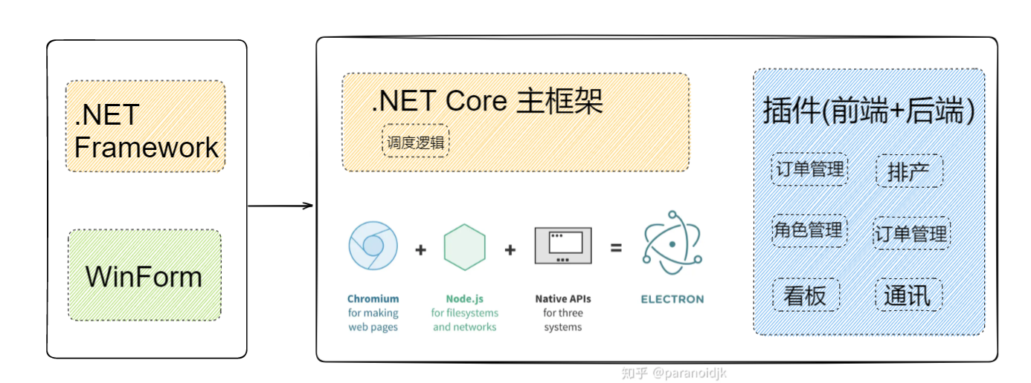
展望架构
跨平台：.NET Framework => .NET Core, WinForm => Electron
插件化：前端electron插件，后端nuget插件

Slide 24
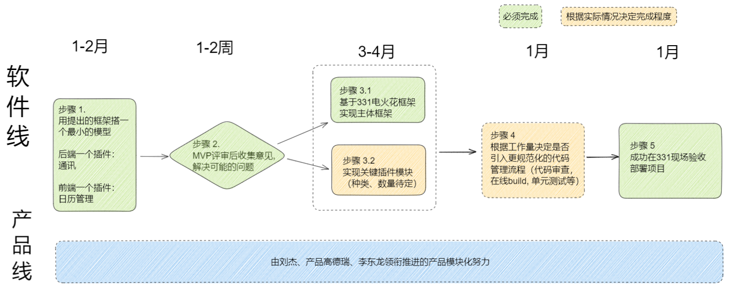
工作展望
331电火花线周期足够？
因为研发工作量不能估计特别准，希望前期紧点后期松点
如果没有足够人手，前期可能会经常申请工作日加班，望领导能予以批准？

Slide 25

总结
关键任务A 06/25-07/02
关键任务B 07/04-07/19
实现角色权限管理更细增删改查颗粒度
熟悉业务逻辑
调研外采排产方案的优势与局限
提出排产整合路线图
关键任务C 08/18-09/04
331系统重装重部署 07/29-08/17
提出软件安全路线图
对比反编译工具
顺利重部署工控机、一体机、服务器软件
协调团队成员日程，解决模糊地带问题
梳理430磨削线架构 其余时间
工作展望
本地调试好了430磨削项目
学习到能在后续项目中用的模式
331电火花线工作规划
01

Slide 26
感谢观看
01

